Slide 1
LLM-based Agents： Construction
分享人: 邓竞成
2023.10.31

Slide 2

邓竞成
计算所研一在读
智能算法安全重点实验室（导师：庞亮）
研究方向：Retrieval-Augmented Model和AI Agents

Slide 3
目录
LLM-based Agent构造的发展趋势
利用环境反馈信号优化Agent
其他角度的Agent构造方法
总结

Slide 4
LLM-based Agent构造的发展趋势

Slide 5
LLM-based Agent的构造：概念定义
Agent：智能代理Agent是以智能方式行事的代理；它感知环境，自主采取行动以实现目标，并可以通过学习或获取知识来提高其性能。
LLM-based Agent：即Agent基于大语言模型进行思考规划，获取信息，并从大模型与外界学习知识并自学习与利用。多智能体Multi-Agent则是可以通过多个Agent进行协作配合完成更复杂的工作。
Agent = LLM+Memory+规划+工具

Slide 6
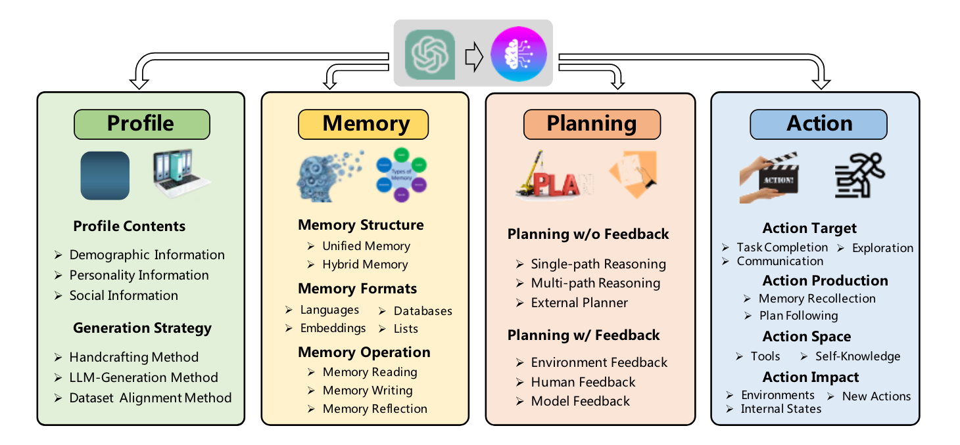
LLM-based Agent的构造：概念定义
《A Survey on Large Language Model based Autonomous Agents》
Wang L, Ma C, Feng X, et al. A survey on large language model based autonomous agents[J]. arXiv preprint arXiv:2308.11432, 2023.

Slide 7
LLM-based Agent的构造：发展趋势
1、引入规划模块。如CoT提示模型逐步思考，将复杂的任务分解为更小、更简单的步骤。
2、引入推理和行动模块。如ReAct拓展了LLM的Action Space。
3、引入工具。通过使用外部工具来解决交互式环境中的问题，如使用检索到的知识、数学工具、和代码解释器。
4、引入记忆和反思机制。如Self-Refine和Reflexion，采用自我反思的框架从之前的案例中进行学习。
现有的Agent框架真的可以通过环境奖励信号来完善自己吗？

Slide 8
LLM-based Agent的构造：存在的问题
1、ICL 利用少样本提示作为短期/长期记忆的一种形式，以适应智能体在推理过程中的特定任务能力。
2、SFT 通常需要高质量的监督训练数据来进行领域适应。
3、这两种方法都没有利用与环境和外部工具交互过程中的丰富反馈（即正/负奖励、错误消息等）来进行持续训练。

Slide 9
利用环境反馈信号优化Agent

Slide 10
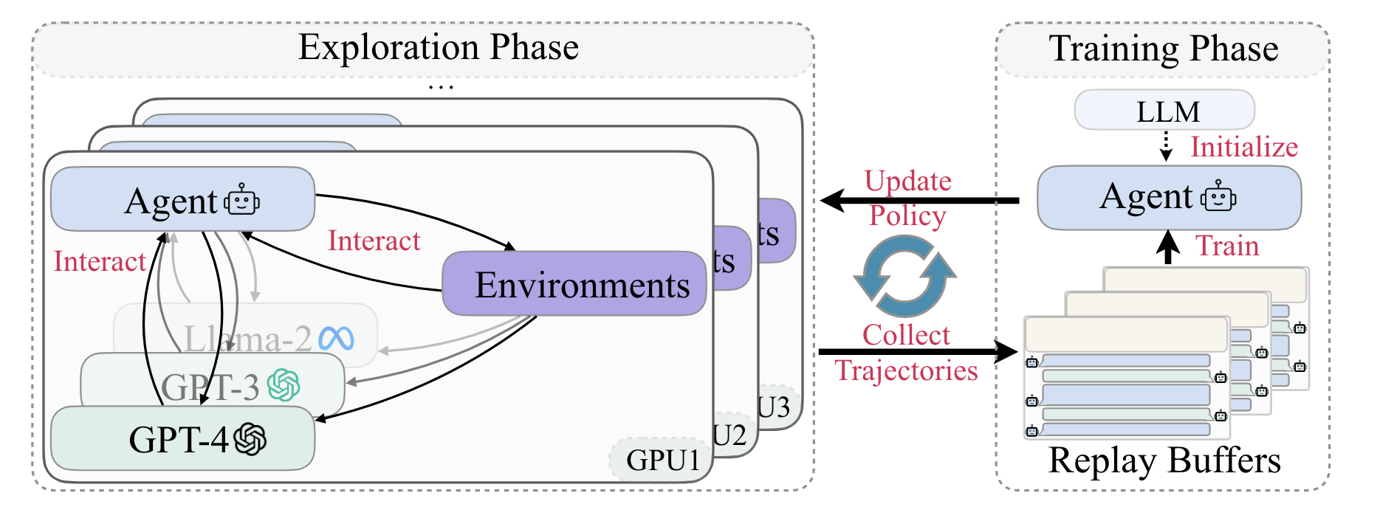
利用环境反馈信号优化Agent：ITC
ITC: Learning through Communication
2-Phase:
1）探索阶段，智能体与环境和其他智能体交互以收集不同的轨迹和反馈；
2）训练阶段，根据这些轨迹更新智能体模型。
Adapting LLM Agents Through Communication

Slide 11
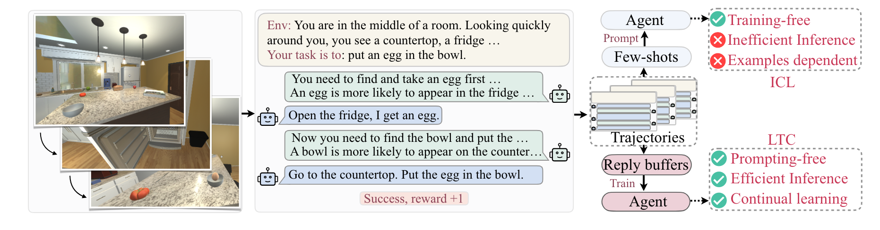
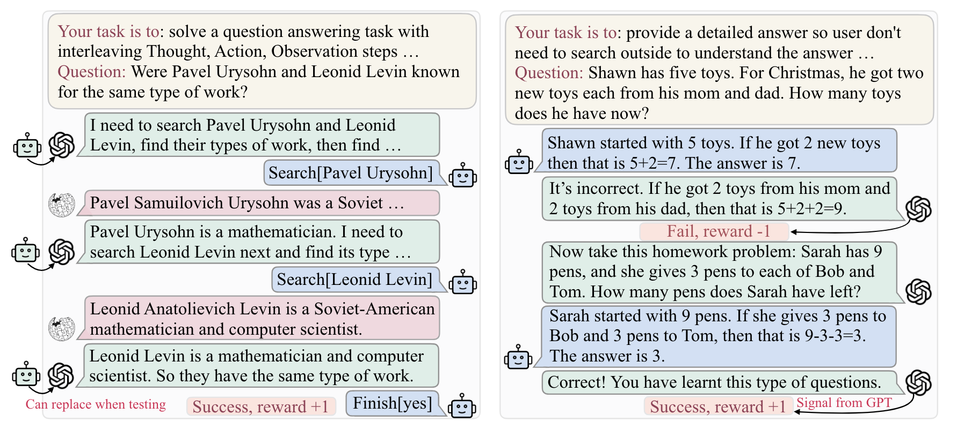
利用环境反馈信号优化Agent：ITC
探索阶段:
1）Monologue：两个角色之间进行对话，同一个Agent扮演不同角色
2）Dialogue：角色由不同Agent饰演，并且支持外部工具调用
3）Analogue：一种师生风格的模式，教师角色可以直接提供奖励信号
Adapting LLM Agents Through Communication

Slide 12
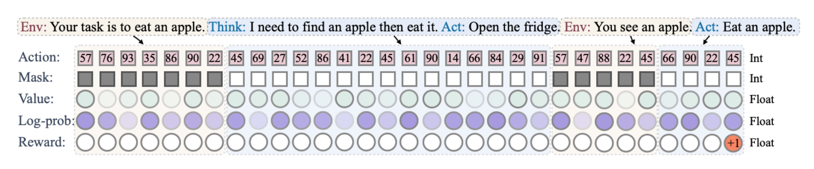
利用环境反馈信号优化Agent：ITC
训练阶段:
1）Language model Objective：以无监督的方式学习历史轨迹以克隆其他agent的行为或者预测环境反馈。
2）Reinforcement Objective：通过由环境或者teacher agent提供的反馈信号来优化Agent。
Adapting LLM Agents Through Communication

Slide 13
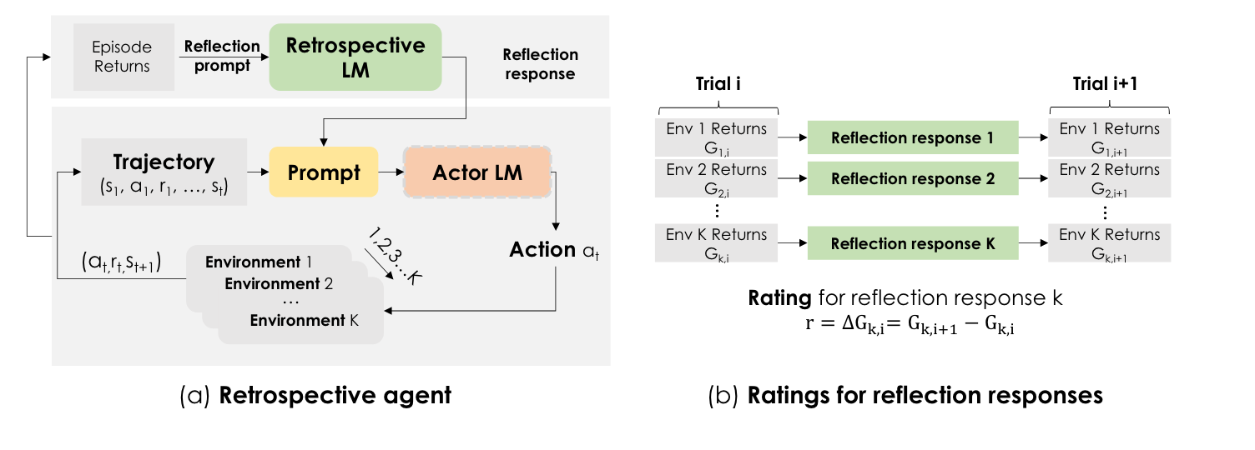
利用环境反馈信号优化Agent：Retroformer
Actor Model：在时间步t从当前策略库中选择一个动作a并从环境中接收到一个反馈（observation）。
Retrospective Model：在稀疏奖励信号下运行。
状态和记忆和环境的反馈均为Prompt文本。
Retroformer: Retrospective Large Language Agents with Policy Gradient Optimization

Slide 14
利用环境反馈信号优化Agent：Retroformer
优化对象：Retrospective Model
避免直接对LLM进行微调，减少成本，符合实际。
Retroformer: Retrospective Large Language Agents with Policy Gradient Optimization

Slide 15
利用环境反馈信号优化Agent：Retroformer
Memory Module：
短期记忆：动作、反馈等历史序列
长期记忆：Reflection response
Replay buffer：存储不同任务下Retrospective model的提示和响应
Retroformer: Retrospective Large Language Agents with Policy Gradient Optimization

Slide 16
利用环境反馈信号优化Agent：Retroformer
奖励函数：
使用 f1 分数分级来评估生成的输出与预期答案的对齐情况。
Retroformer: Retrospective Large Language Agents with Policy Gradient Optimization

Slide 17
利用环境反馈信号优化Agent：Retroformer
目标：优化Retrospective Model
RM的期望行为：在接下来的尝试中可以改进Actor Model的输出
奖励信号：两次连续实验之间的AM输出差异可以作为迭代微调RM的奖励信号
Retroformer: Retrospective Large Language Agents with Policy Gradient Optimization

Slide 18
利用环境反馈信号优化Agent：Retroformer
Instruction and Response Generation：Replay buffer
Reflection Response Rating：加入Reflection response后，累积奖励的差值
Retroformer: Retrospective Large Language Agents with Policy Gradient Optimization

Slide 19
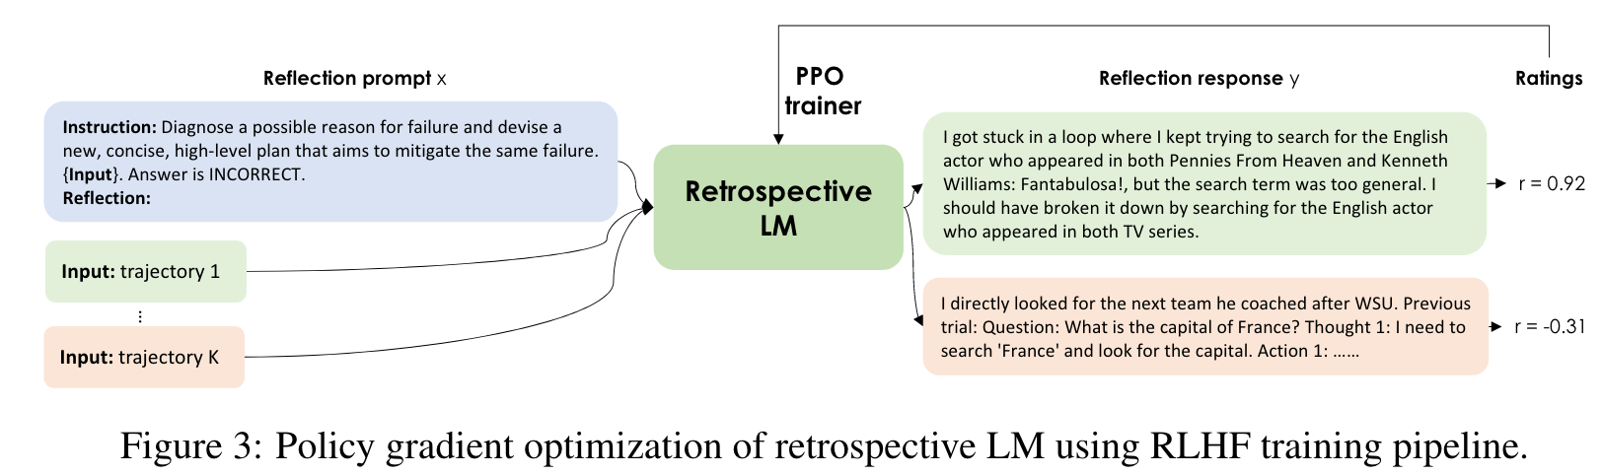
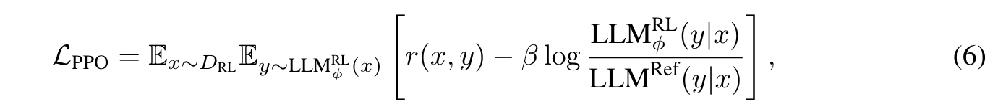
利用环境反馈信号优化Agent：Retroformer
优化方法：按照标准的RLHF 过程进行优化，并采用PPO算法。
Retroformer: Retrospective Large Language Agents with Policy Gradient Optimization

Slide 20
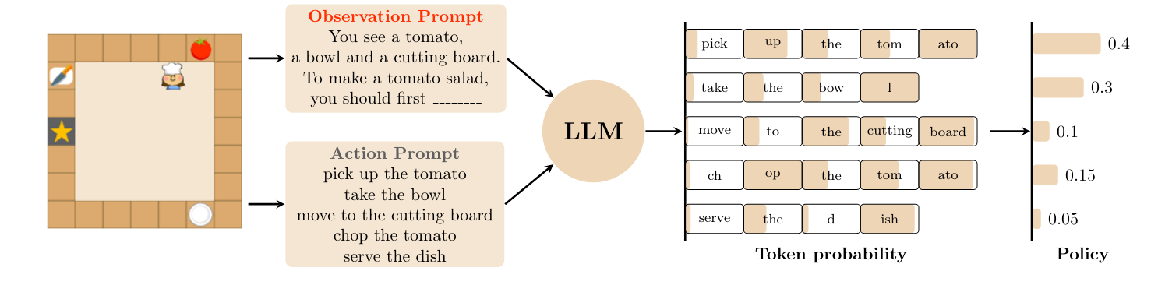
利用环境反馈信号优化Agent：TWOSOME
TWOSOME：策略生成、 ACTION PROMPT标准化技术和PPO框架下的参数高效训练方法。
策略生成：将Observation prompt和Action prompt拼接起来，得到每个可能动作的token概率，经过softmax操作后获得最终动作概率。
TRUE KNOWLEDGE COMES FROM PRACTICE: ALIGNING LLMS WITH EMBODIED ENVIRONMENTS VIA REINFORCEMENT LEARNING

Slide 21
利用环境反馈信号优化Agent：TWOSOME
TWOSOME：策略生成、 ACTION PROMPT标准化技术和PPO框架下的参数高效训练方法。
ACTION PROMPT标准化技术： ACTION PROMPT的长度会影响action的概率，但是如果让action的长度相同的话，会破坏action的合理性。因此提出token normalization 和 word normalization。
token normalization：概率除以token数量。
word normalization：概率除以word数量。
TRUE KNOWLEDGE COMES FROM PRACTICE: ALIGNING LLMS WITH EMBODIED ENVIRONMENTS VIA REINFORCEMENT LEARNING

Slide 22
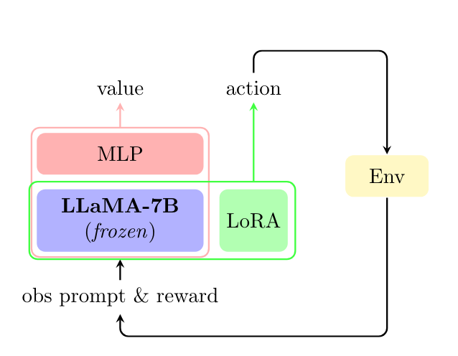
利用环境反馈信号优化Agent：TWOSOME
TWOSOME：策略生成、 ACTION PROMPT标准化技术和PPO框架下的参数高效训练方法。
PARAMETER-EFFICIENT PPO FINETUNING：
Actor model由LLaMA-7B和LoRA层组成，Critic model由LLaMA-7B外加一个MLP层组成。LoRA中的dropout被关闭。仅更新MLP和LoRA层的参数。
TRUE KNOWLEDGE COMES FROM PRACTICE: ALIGNING LLMS WITH EMBODIED ENVIRONMENTS VIA REINFORCEMENT LEARNING

Slide 23
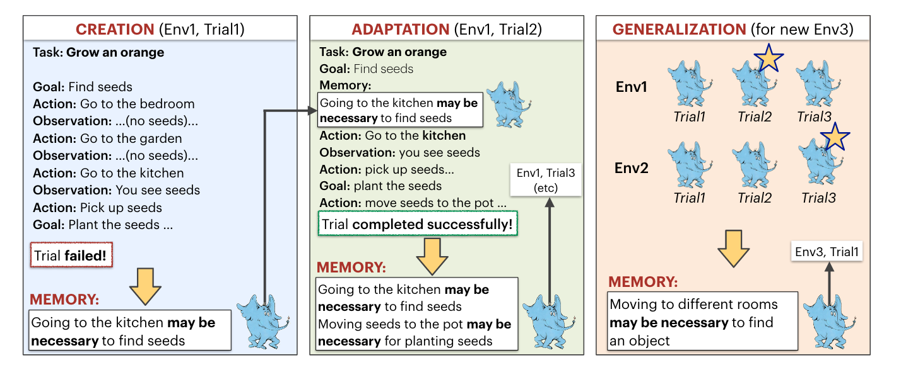
利用环境反馈信号优化Agent：CLIN
例子：CLIN在Env1中进行实验，获得反馈之后在Env1中的第二次实验成功，因此将这个抽像的成功模式存储到Memory当中，从而帮助在Env3当中的实验。
CLIN: A Continually Learning Language Agent for Rapid Task Adaptation and Generalization

Slide 24
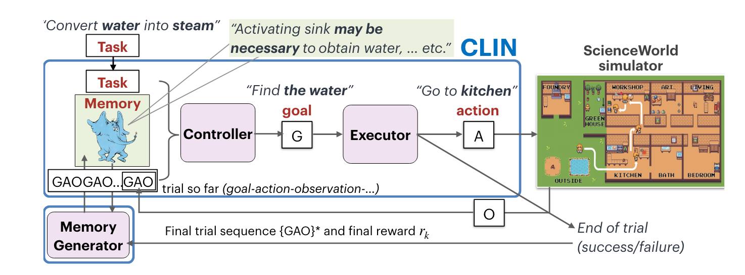
利用环境反馈信号优化Agent：CLIN
CLIN：由Memory、Controller、Executor和Memory generator构成。
Memory：持久的、动态的句子集合，从过去的经验中获得，表达高层次的因果抽象。
Controller：根据任务，历史动作序列和从memory中检索到的句子作为prompt，输出下一个目标。
CLIN: A Continually Learning Language Agent for Rapid Task Adaptation and Generalization

Slide 25
利用环境反馈信号优化Agent：CLIN
CLIN：由Memory、Controller、Executor和Memory generator构成。
Executor ：将目标转换为动作。在prompt中包含可能的动作集合，如果输出不正确则根据embedding相似度找到最相似的动作。可以设定相似阈值和最大重试次数。
CLIN: A Continually Learning Language Agent for Rapid Task Adaptation and Generalization

Slide 26
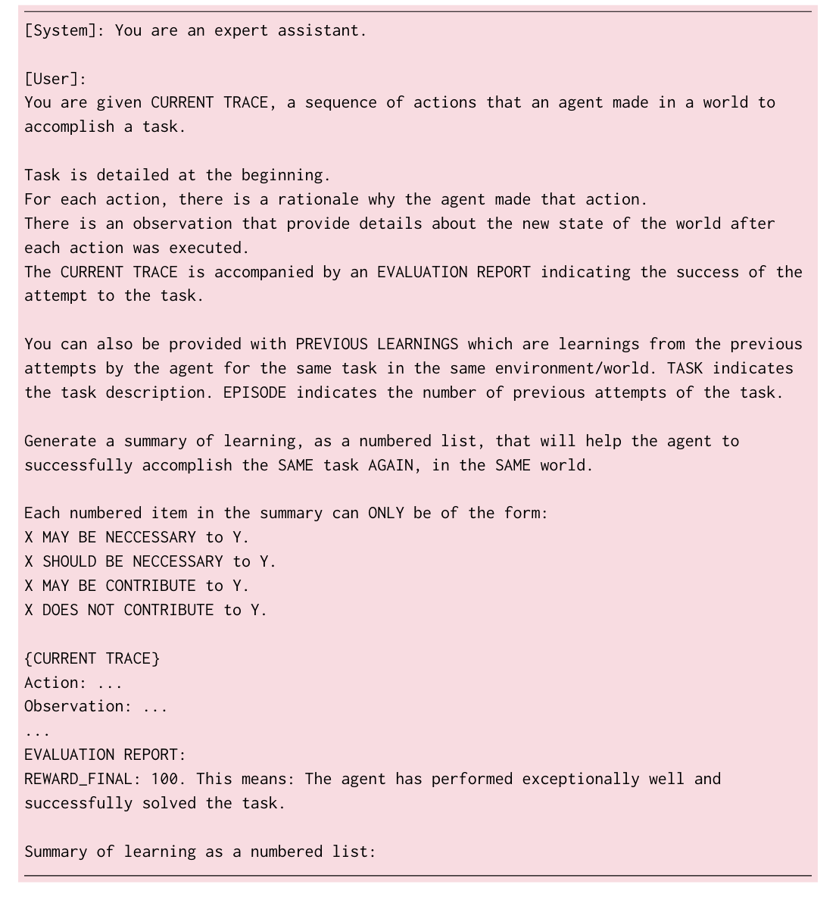
利用环境反馈信号优化Agent：CLIN
CLIN：由Memory、Controller、Executor和Memory generator构成。
Memory generator ：每次试验结束时（完成或失败），CLIN 使用内存生成器来创建或更新其内存（通过prompt以因果抽象的形式生成）。
CLIN: A Continually Learning Language Agent for Rapid Task Adaptation and Generalization

Slide 27
其他角度的Agent构造方法

Slide 28
从其它角度优化Agent： ADAPTIVE ENVIRONMENTAL MODELING
Motivation：现有的Agent框架没有考虑动态环境，比如在线购物等交互式的动态场景。人工维护环境耗费成本高，语言代理是否能够自主地、自适应地对新环境进行建模？
Mehtod： Pre-Task Environment Exploration和In-Task Environment Update。
Pre-Task Environment Exploration：采用贪婪的探索策略，利用代理作为评估者，根据当前的观察和可行的行动来最佳地探索环境信息（递归执行），最终建立初始环境表示。
In-Task Environment Update：在整个任务解决过程中制定的轨迹被用来不断完善代理的环境表征，包括新发现的路径等。
ADAPTIVE ENVIRONMENTAL MODELING FOR TASKORIENTED LANGUAGE AGENTS
Notes:
建立了新基准

Slide 29
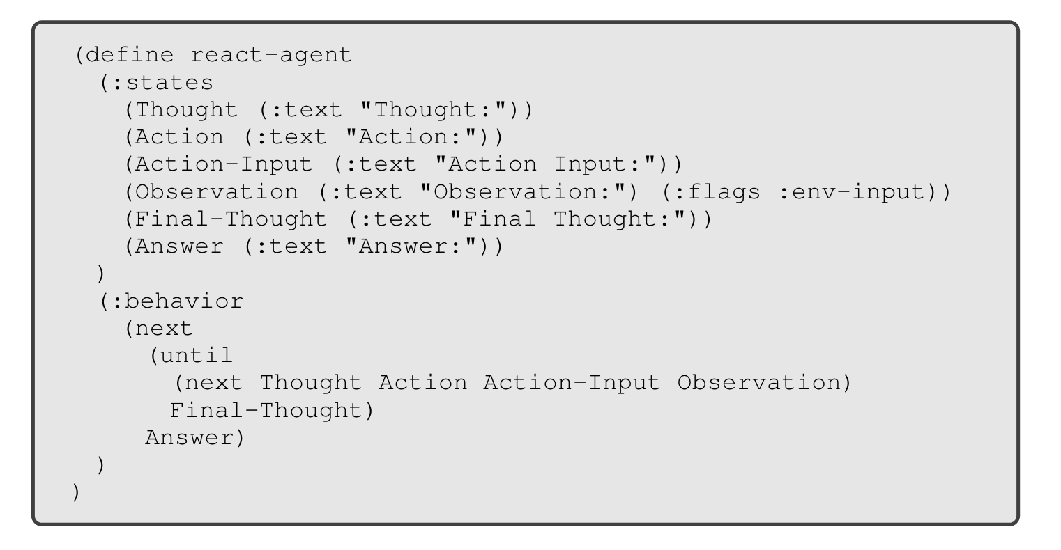
从其它角度优化Agent：LTL
Motivation：为了适配各类任务，现有的Agent框架种类繁多，所以想通过提出一个简约的高级生成框架来简化构建代理的过程，从而减轻设计和实现新代理的难度。
Method：提出一种声明性的框架，由linear temporal logic (LTL)来指定代理的行为。 LTL 规范用于定义受约束的解码器，以确保基于 LLM 的代理以符合用户期望的方式执行步骤。
Formally Specifying the High-Level Behavior of LLM-Based Agents
Notes:
生成符合规范的文本的时候则会发出一个状态转换信号
如果 ti 以与有效状态 sj 相关联的提示字符串结尾，则代理已成功遵循规范
如果没遵循规范，则任意选择有校状态并强制其底层 LLM 解码为其关联的提示字符串来执行状态转换
当LLM生成ti时，它可能会通过解码无效状态的提示文本来结束（例如，当它应该生成“Action：”时生成“Thought：”）。对于这些情况，错误状态的提示文本将从 ti 中删除，并强制执行到有效状态的状态转换

Slide 30
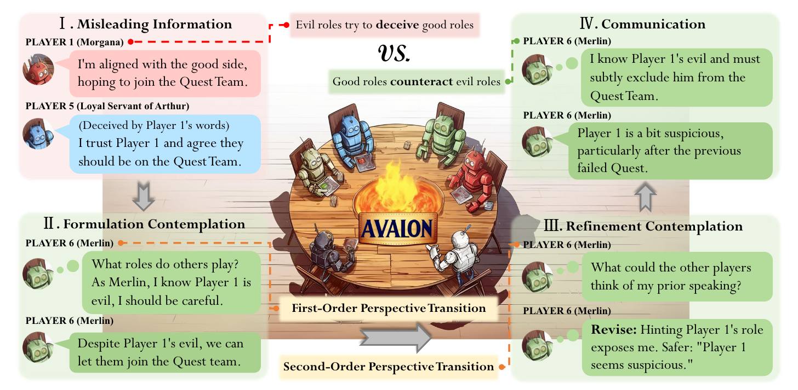
从其它角度优化Agent：RECON
Motivation：探究LLM在欺骗环境下的应对能力
ReCon： Formulation和Refinement contemplation。
AVALON’S GAME OF THOUGHTS: BATTLE AGAINST DECEPTION THROUGH RECURSIVE CONTEMPLATION
Notes:
受到递归思维和换位思考的启发

Slide 31
从其它角度优化Agent：RECON
Formulation contemplation （ First-order Perspective Transition ）：智能体试图从自己的角度推断其他人可能在想什么。
Refinement contemplation（ Second-Order Perspective Transition ）：换位思考，从其他视角提炼生成的内容。
AVALON’S GAME OF THOUGHTS: BATTLE AGAINST DECEPTION THROUGH RECURSIVE CONTEMPLATION
Notes:
受到递归思维和换位思考的启发

Slide 32
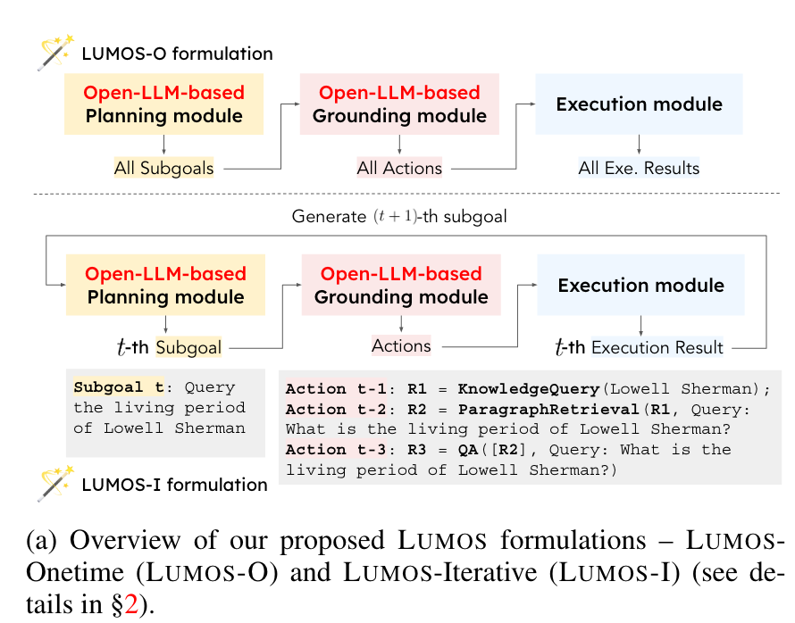
从其它角度优化Agent：LUMOS
Motivation：参数量大的Agent可以解决很多复杂任务，以较少参数量的LLM为核心的Agent能否同样有效？
LUMOS ：One-time和iterative
Planning Module：分解任务形成子目标
Grounding Module：子目标转换为更低级的可执行操作
Execution Module：将动作解析为一系列外部工具
LUMOS: LANGUAGE AGENTS WITH UNIFIED FORMATS, MODULAR DESIGN, AND OPEN-SOURCE LLMS

Slide 33
总结

Slide 34
总结
1、Agent：规划能力->工具使用能力->反思能力->Continuous learnning?
2、核心是如何获取环境的正负反馈信号来优化自己。
3、统一框架、建模动态环境以及递归反思等也让Agent框架更加完善。

Slide 35
Thanks！

